Slide 1
中关村昌平园企业直报系统
操作说明
Notes:
各位领导，企业，同事大家好，我叫赵云龙也是主要负责给咱们企业提供咨询服务的人员，下面我给大家讲解一下昌平园企业直报系统的操作，为了减轻企业填报负担，咱们系统操作简便、指标也不多

Slide 2

1. 登录系统
填报网址：https://cpydata.bjchp.gov.cn/
登录账户名为企业 18位的统一社会信用代码
企业首次登录的初始密码为 Cpy_888
Notes:
输入网址进入到系统的登陆页面，企业登陆的用户名为企业18位统一社会信用代码，企业首次登录的初始密码为Cpy_888。

Slide 3
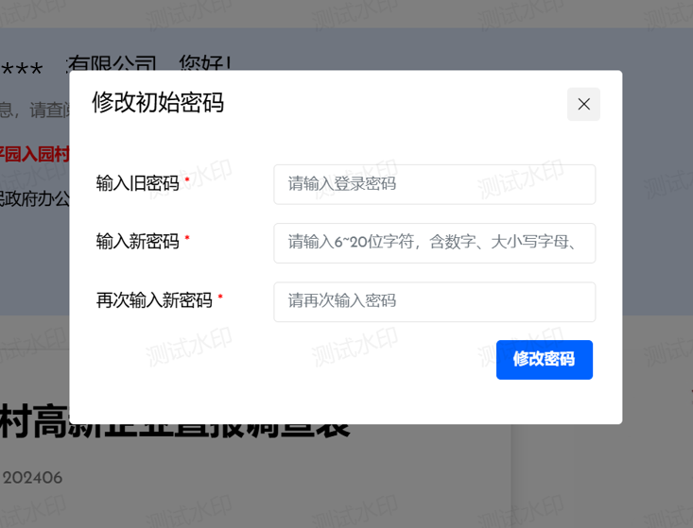
2. 修改初始密码
首次登录系统成功后需修改密码
Notes:
企业首次登陆成功后，系统会提示修改密码。旧密码就是初始的Cpy_888,新密码可以修改成自己容易记住的密码。

Slide 4
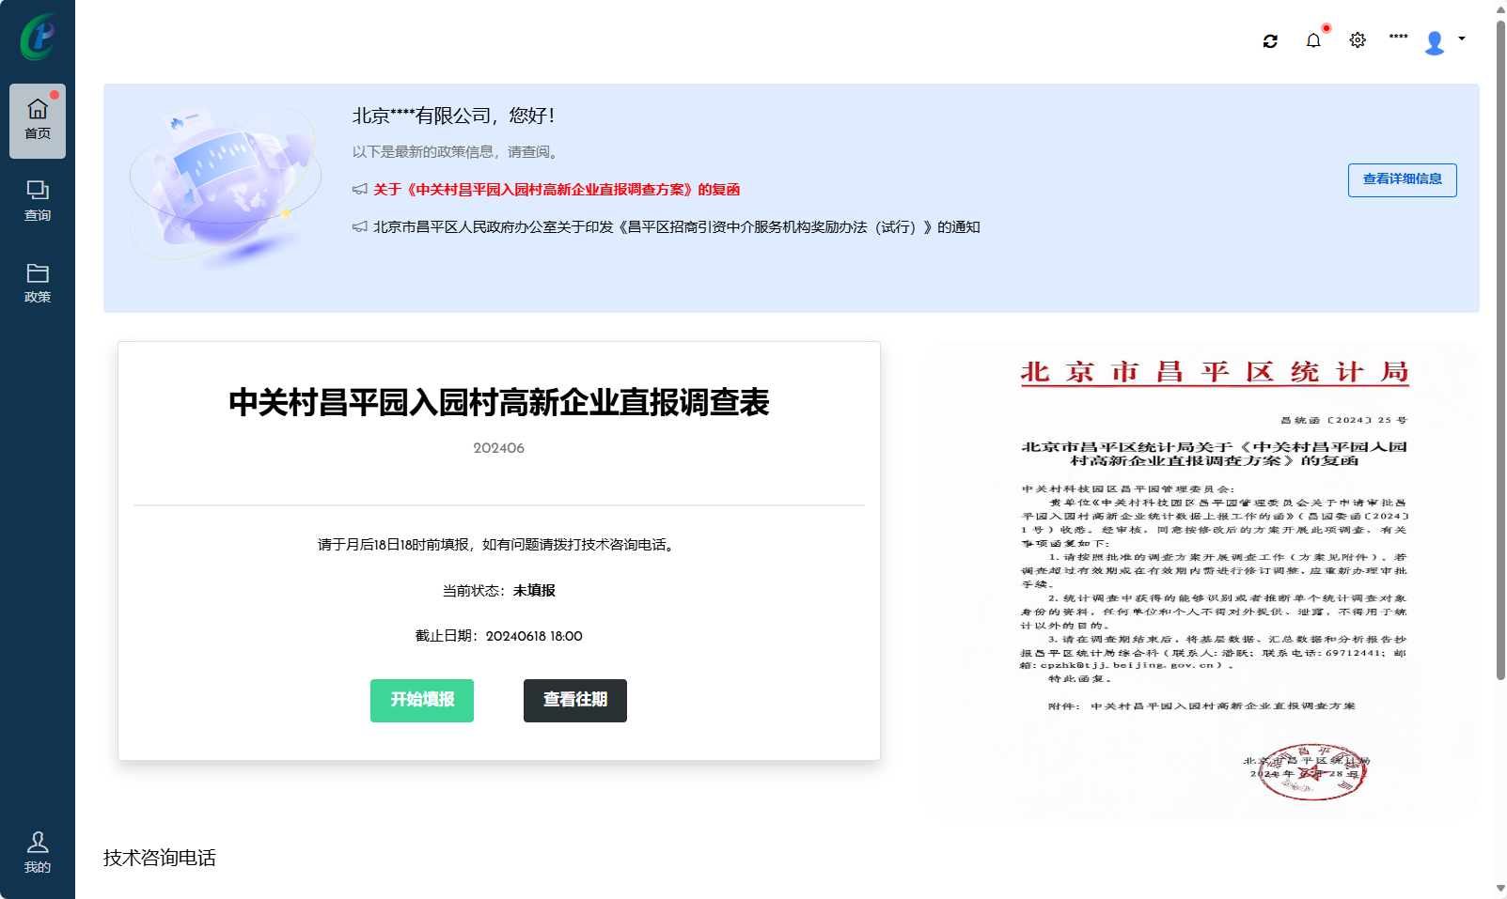

3. 进入首页
首页展示需填报的报表与通知公告
通知公告
点击开始填报进入报表页面
Notes:
登录进入首页会展示需要填报的报表和通知公告，点击开始填报进入报表页面。

Slide 5
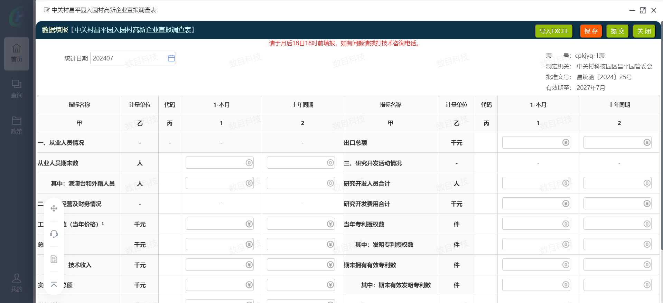
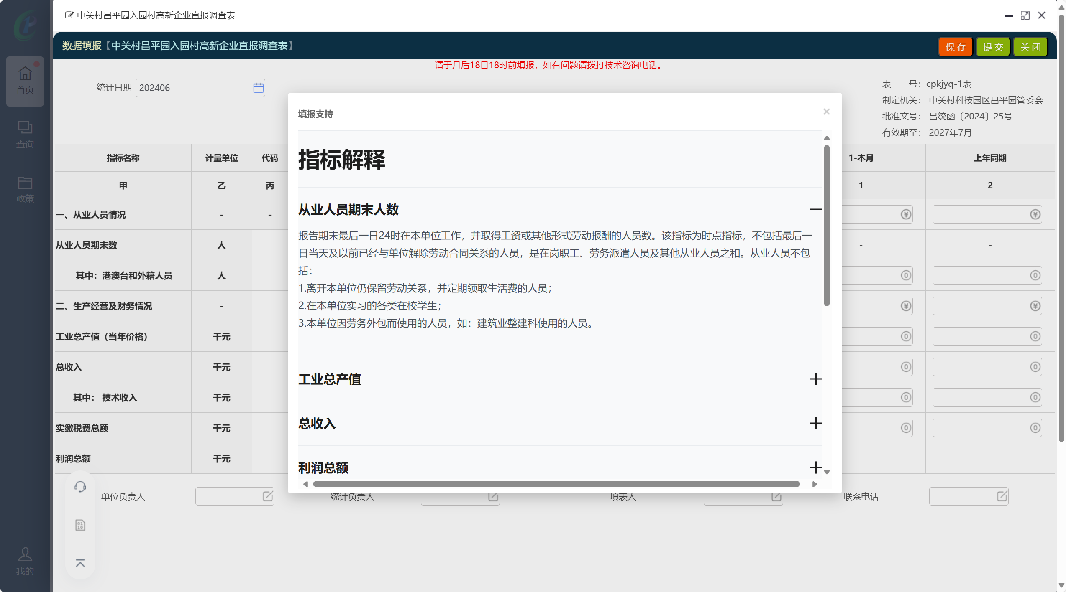

4. 填报页面
本表需填报截至统计日期月份的数据
注意：财务数据需填报累计数据，单位为千元，且要求整数
点击图标查看主要指标解释说明
点击图标可将报表内所有空格填充0
Notes:
报表页面左上角是统计日期，填报数据为1-本月的累计数据，右下角的小耳麦的图标可以查看主要指标解释，下面的图标可将报表内不涉及的指标填充为0,需要注意的是财务数据是累计数据，单位为千元且要求为整数。从业人员大于0，总收入不能为负数

Slide 6
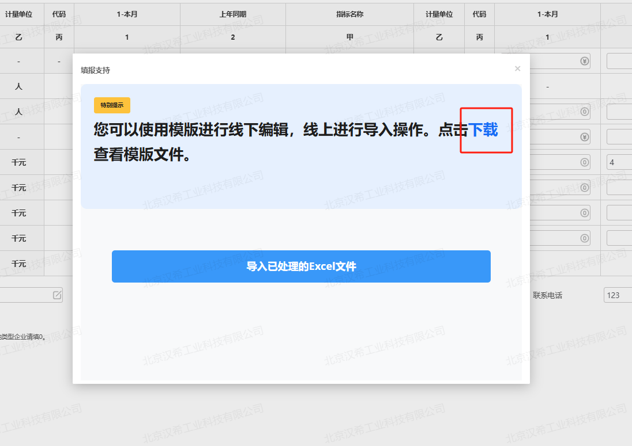
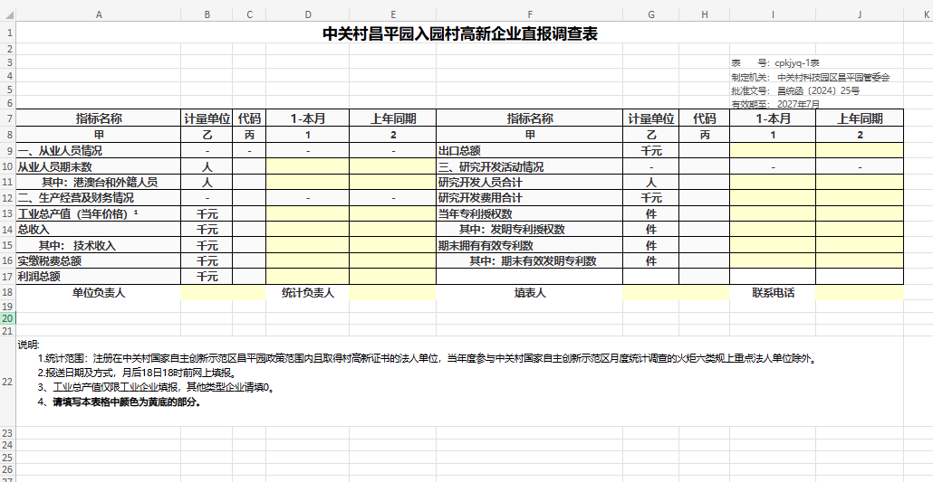
4. 填报页面
下载表格模板，本地填写完成后导入系统
下载模板文件
导出模板，填写表格，保存
导入填写好的文件，系统将自动填充报表。可线上进行修改
Notes:
还有这个导入功能的操作，左上角点击导出EXCEL，下载模板文件。然后在表格中填报好后可以点击导入已处理的文件，导入成功后系统将自动填充报表，可以线上进行修改。

Slide 7
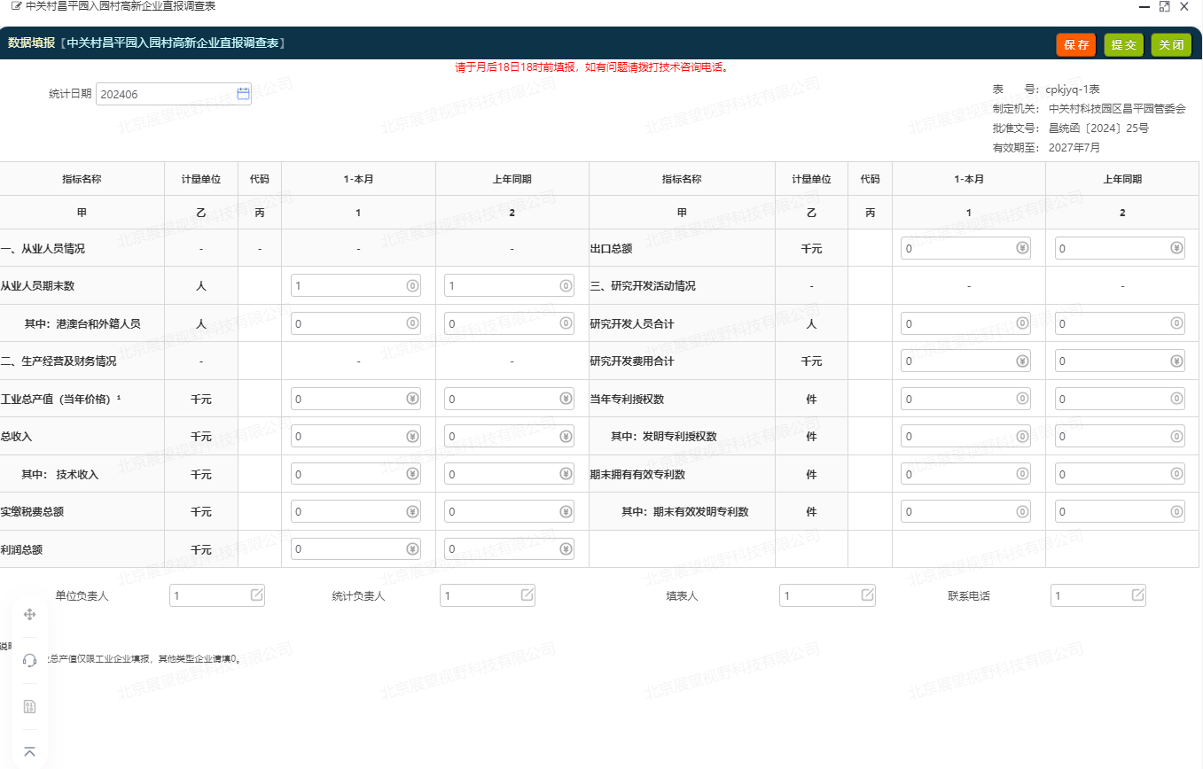

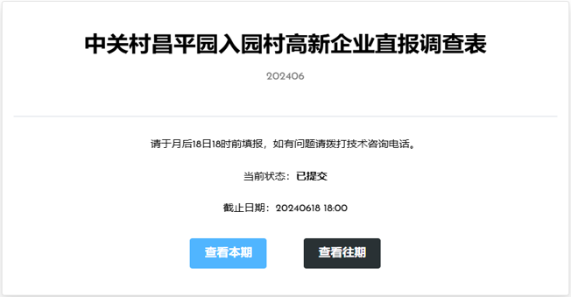
5. 保存提交
填报完成且无错误则可点击提交报表
提交成功首页显示为已提交状态
Notes:
填报完成且无错误则可点击提交报表，提交成功后首页显示为已提交状态。

Slide 8
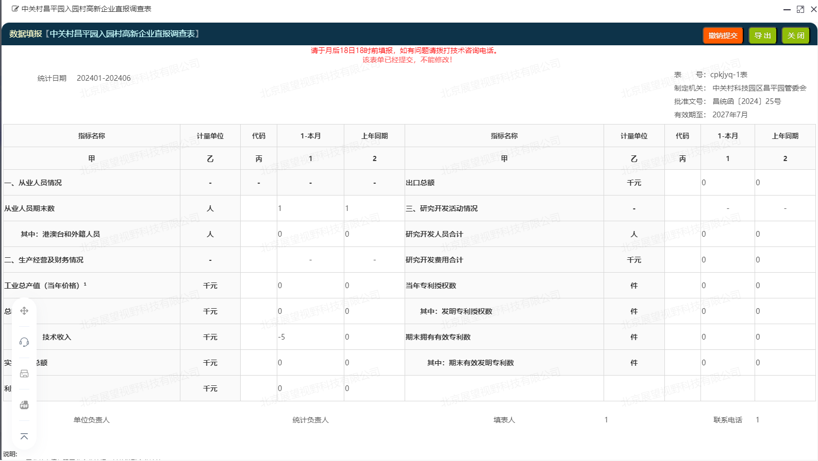

6. 撤销提交
撤销提交 导出
拖动菜单栏位置
打印
导出PDF文件
Notes:
如企业提交完成后，有需要的修改的情况，可以点击右上角撤销提交进行修改。左下角有打印导出PDF文件等功能。

Slide 9
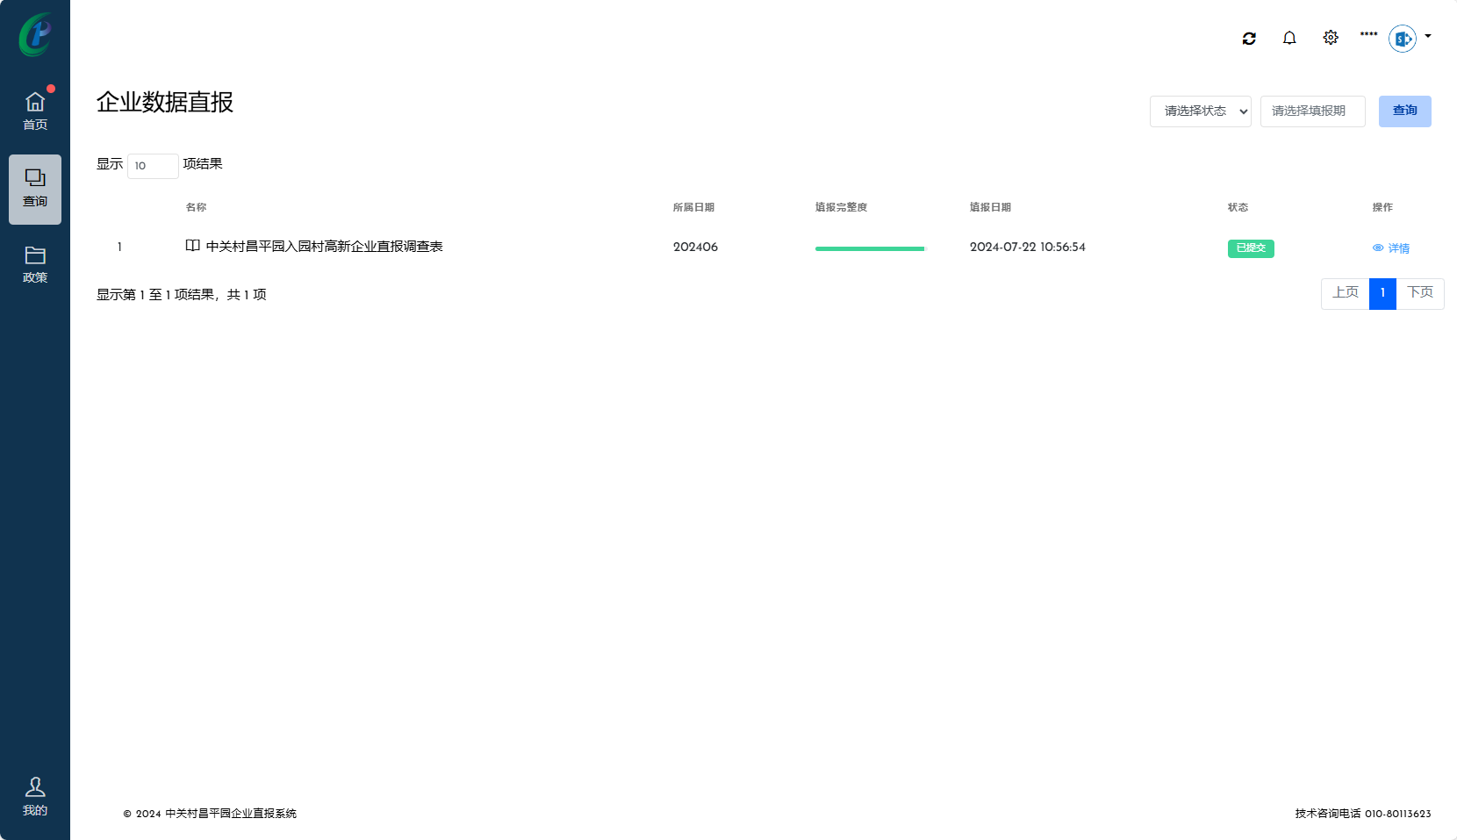
7. 查看报表
点击首页查看往期或左侧菜单栏查询按钮
查找选择要查看的报表，打开报表内有打印按钮。
Notes:
如果企业想查看往期报表，可在首页左侧菜单栏点查询按钮，选择要查看的报表点击详情，可以查看往期报表的数据，可打印，可导出。

Slide 10
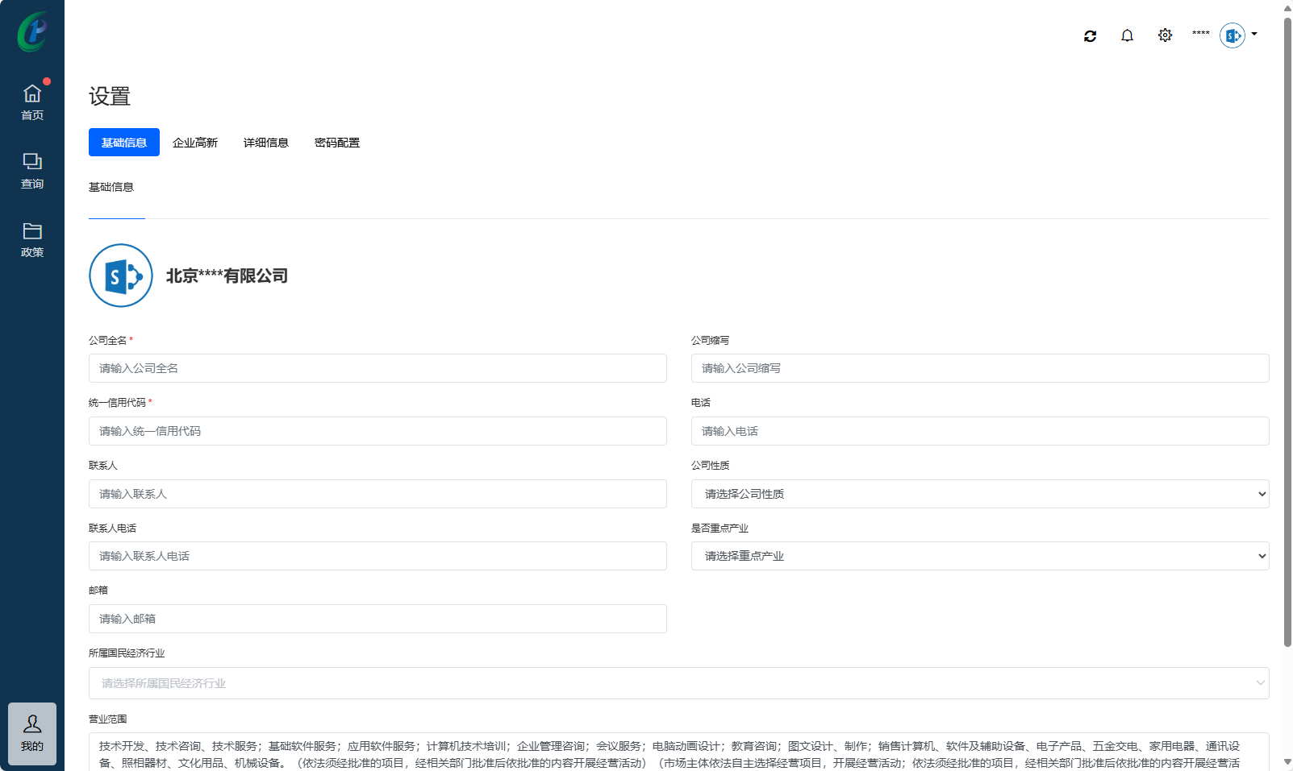
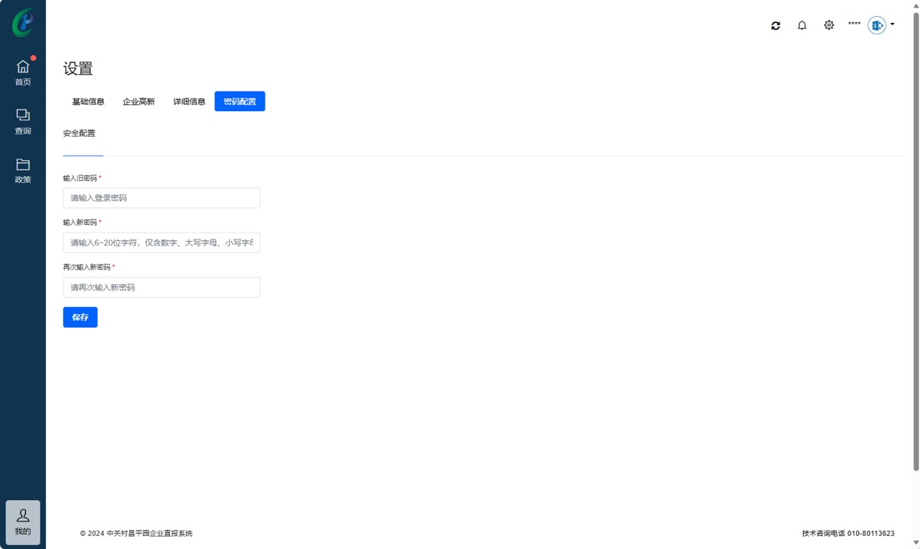
8. 查看和修改基本信息
点击左下角“我的，可修改企业基本信息与密码
基础信息：公司名称、统一社会信用代码等
企业高新：村高新/国高新证书编号、日期
详细信息：注册资本、成立时间、地址、规模等
密码配置：修改密码
Notes:
在系统的左下角点击我的可以修改企业基本信息和密码，可修改基础信息，企业高新，详细信息和修改密码。

Slide 11
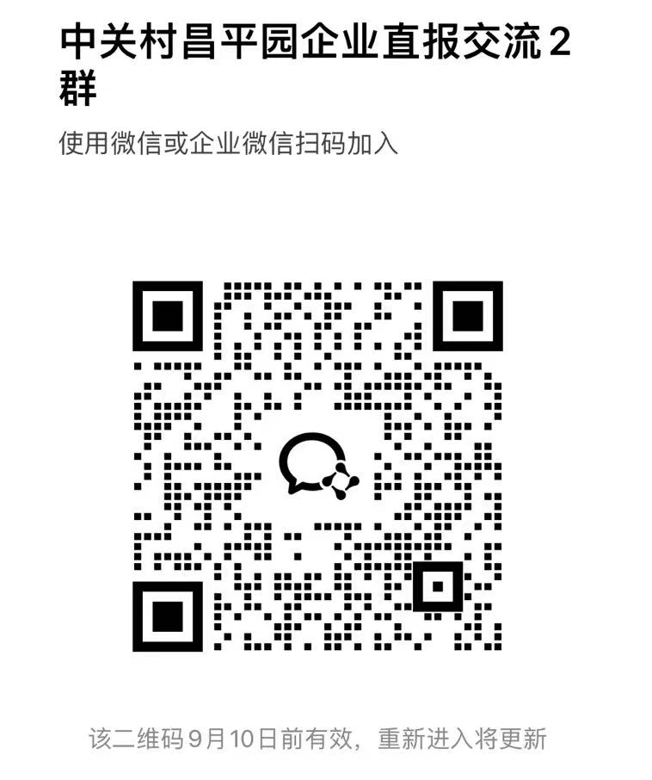
9. 注意事项
网址：https://cpydata.bjchp.gov.cn/
开始填报时间：每月1日。填报数据为截至上月累计数
关网时间：每月18日。请于18日前完成填报
咨询电话：80113623
Notes:
没进群企业扫描二维码进群，大家在填报中遇到各种问题都可以电话或者在群里咨询。填报时间是每月1日开始到18日截至，近两月为系统测试阶段，暂时不关网。谢谢大家。

